Slide 1
В нашем классе все друзья:
Я, ты, он, она.
Улыбнитесь тем, кто слева,
Улыбнитесь тем, кто справа.
Вместе мы – одна семья.

Slide 2
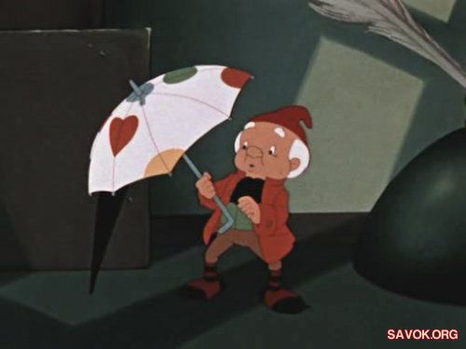
Оле-Лукойе

Slide 3
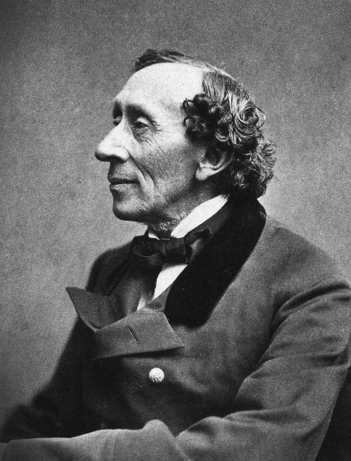
Ганс Христиан
Андерсен
02.04.1805 –
4.08.1875

Slide 4
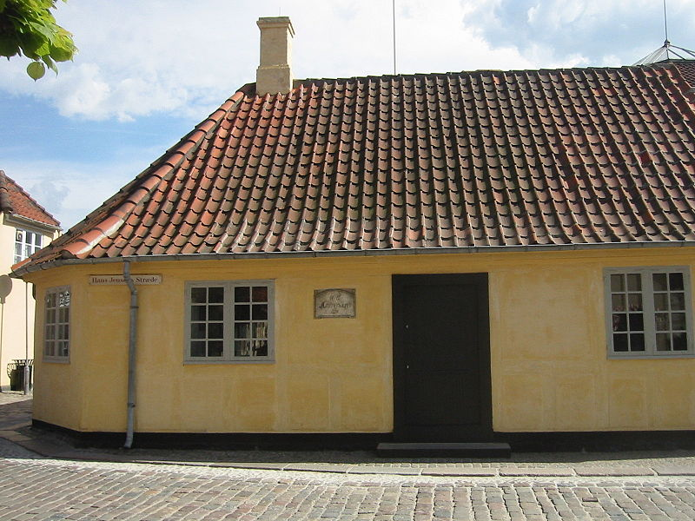
Ганс Христиан Андерсен родился 2 апреля 1805 года в городе Оденсе на острове Фюн (Дания). Отец Андерсена был сапожником и, по воспоминаниям самого Андерсена, «богато одаренной поэтической натурой». Он и привил будущему литератору любовь к книгам

Slide 5
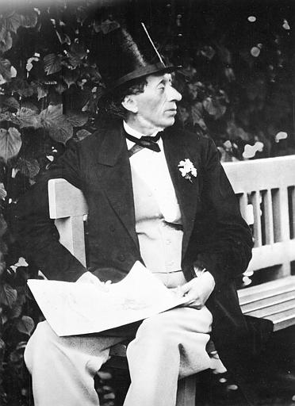
Мать Андерсена происходила из бедной семьи. В своей автобиографии сказочник вспоминал рассказы матери о том, как в детстве ее выгоняли из дома, чтобы просить милостыню... После смерти мужа мать Андерсена стала работать прачкой.

Slide 6
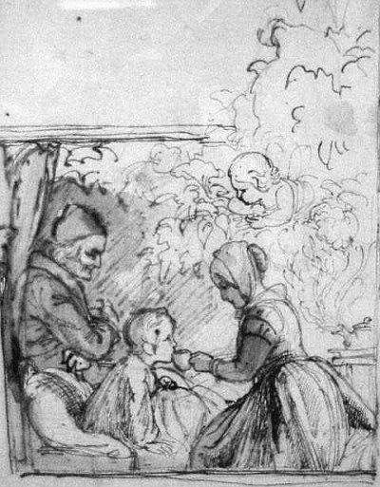
Начальное образование Андерсен получил в школе для бедняков. Там преподавали только Закон Божий, письмо и арифметику. Учился Андерсен плохо, уроков почти не готовил. Гораздо с большим удовольствием он рассказывал друзьям вымышленные истории, героем которых был сам. Этим историям, разумеется, никто не верил.

Slide 7
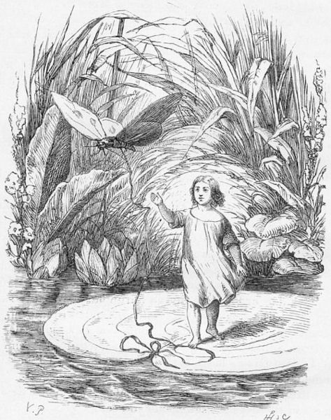
В 14 лет Андерсен покинул дом и отправился в
Копенгаген.
В доме своих знакомых он рассказывал детям
сказки, которые сочинял на ходу. Стоило ему
войти в дом, где были дети, они тут же требовали
новую сказку.

Slide 8
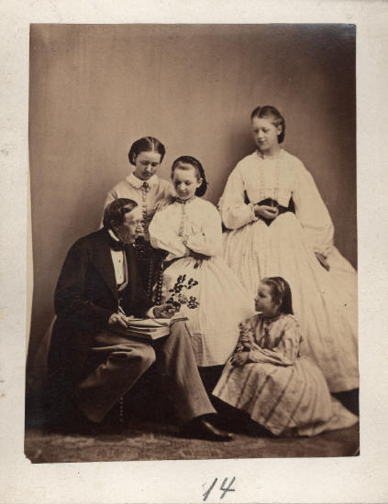
Сказки Андерсена быстро «разбежались» по свету.
Их переводили на разные языки. В России они
появились в середине 19 века.
За свою жизнь Андерсен создал 156 сказок.

Slide 9
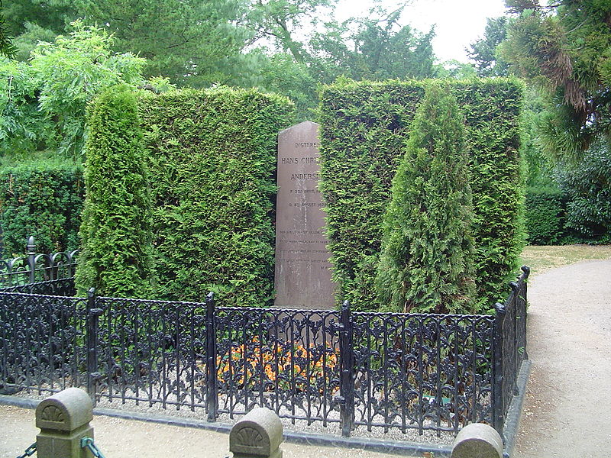
Умер Андерсен после продолжительной болезни
в доме своих друзе в Копенгагене.

Slide 10
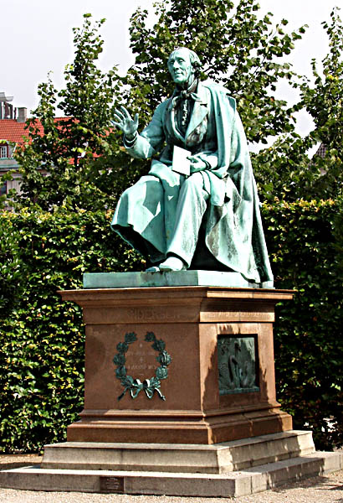
В 1965г. была организована
премия им.Г.Х.Андерсена,
которой награждаются
лучшие детские писатели.
Она присуждается один раз
в два года и вручается
2 апреля, в день рождения
писателя.

Slide 11
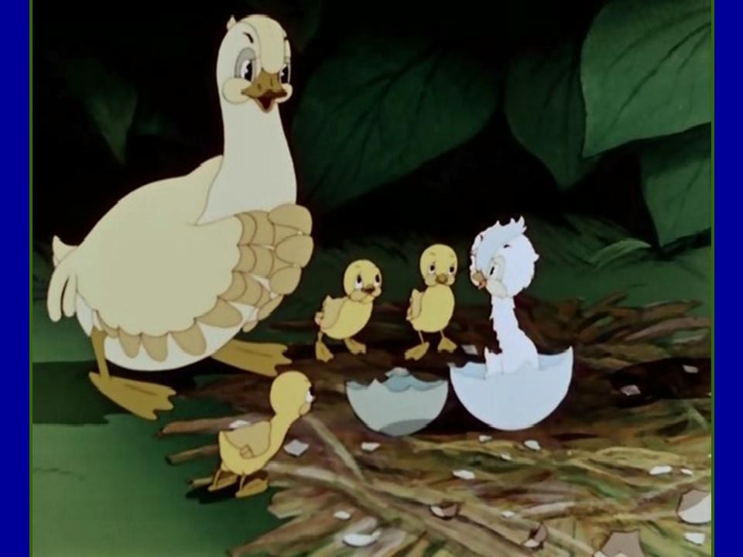

Slide 12
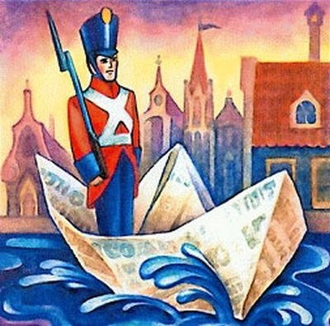
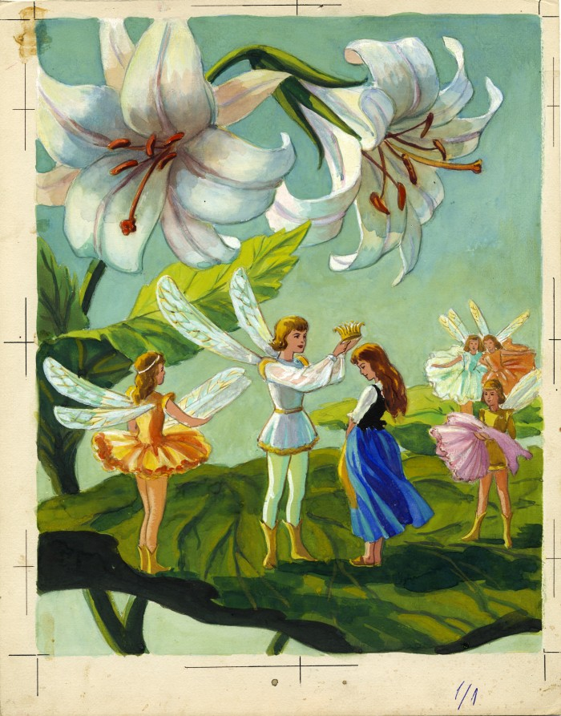

Slide 13
Спать сладким сном
видеть сладкие сны
Спать мёртвым сном
спать очень крепко

Slide 14
Собери слово:
Т У К О Н Ё
А С С Е Ц Н И Р П
Б О Й Р А З Н И Ц А
С А П О Н И В С
УТЁНОК
ПРИНЦЕССА
РАЗБОЙНИЦА
СВИНОПАС

Slide 15
УЗНАЙ ГЕРОЯ
У ворот стояла она. Боже мой на кого она была
похожа! Вода ручьями стекала с её волос и с платья
прямо на туфельки. Бедняжка
была такая мокрая, как будто
её вытащили из реки.

Slide 16
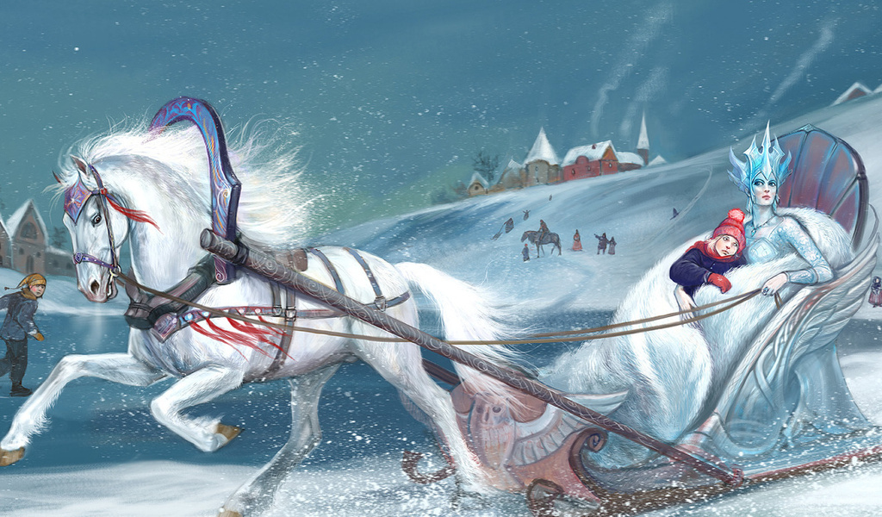
УЗНАЙ ГЕРОЯ
Это была женщина, закутанная в тончайший
белый тюль, сотканный, казалось из миллионов
снежных звёздочек. Она было так прекрасна и
нежна, но изо льда, из ослепительно сверкающего
льда, но всё же живая. Глаза её сияли как две
ясных звезды, но не
было в них ни
теплоты, и покоя.

Slide 17
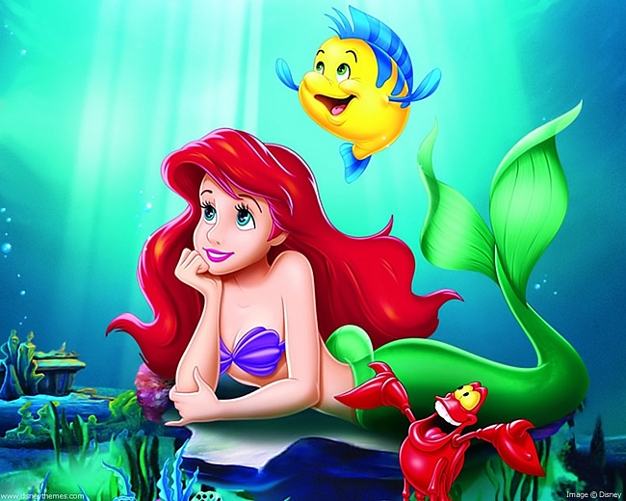
УЗНАЙ ГЕРОЯ
Их было шестеро, все превосходные, но милее всех
самая младшая, с кожей чистой и нежной, как
лепесток розы, с глазами синими и голубыми,
как море. Только у неё, как впрочем , и у остальных
ног не было.

Slide 18
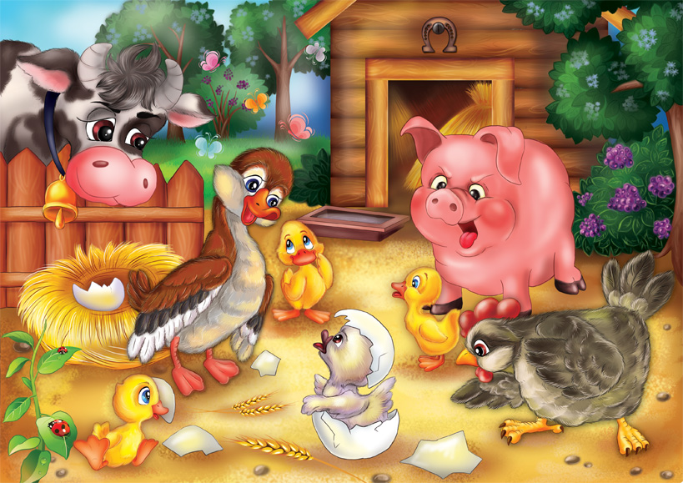
УЗНАЙ ГЕРОЯ
Славные у тебя детки! – сказала старая утка с
красным лоскутком на лапе. – Все славные, вот
Только один… Этот не удался! Хорошо бы его
Переделать!
Он не красив,
но у него доброе
сердце. А плавает
он не хуже, смею
даже сказать
лучше других. Я
думаю со временем
он выровняется
и станет поменьше.

Slide 19
УЗНАЙ ПРЕДМЕТ
• Скорлупка грецкого
ореха
• Зонтик
• Санки
• Крапива
• Бумажный кораблик
• Музыкальный
горшочек
• Стойкий оловянный
солдатик
• Дюймовочка
• Снежная королева
• Свинопас
• Дикие Лебеди
• Оле-Лукойе

Slide 20
КТО СКАЗАЛ?
Тебя больше не будут называть Дюймовочка. Это
Не красивое имя, а ты такая хорошенькая. Тебя
Будут звать Майей.
Эльф
Какой же это индюшонок? Вот как славно гребёт
лапками. И как прямо держится. Нет, это мой
собственный сын.
Мама - утка

Slide 21
КТО СКАЗАЛ?
Благодарю тебя милая крошка! Я так хорошо
согрелась.
ласточка
Вот какая славная жена будет моему сынку!
жаба

